Slide 1
Análisis de Ventas
Alba Ventas Gallego
Noviembre 2025
Prueba Técnica: NEXORA Fintech

Slide 2
CONTEXTO
NEXORA permite al cliente configurar experiencia financiera contratando solo lo que necesitan.
Problemática: tras años de crecimiento:
    Productos con baja tracción
    Solapamientos en la oferta
    Pérdida de popularidad en algunos productos
Objetivo: simplificar la experiencia, reducir costes y alinear oferta con demanda.

Slide 3
OBJETIVOS ANÁLISIS
Prepara el dataset para el análisis
Identificar productos activos que aportan valor en términos uso
Evolución temporal de los productos
Analizar combinaciones frecuentes de contratación de productos

Slide 4
METODOLOGÍA
Importación librerías y cargar los CSV CONTRATOS y CLIENTES
Análisis exploratorio (EDA)
  Estadística descriptiva básica
  Detección de Outliers
  Tratamiento de nulos y duplicados.
  TransformAjuste datos ( fechas/creación año_mes/agrupaciones)
Análisis datos y visualizaciones

Slide 5
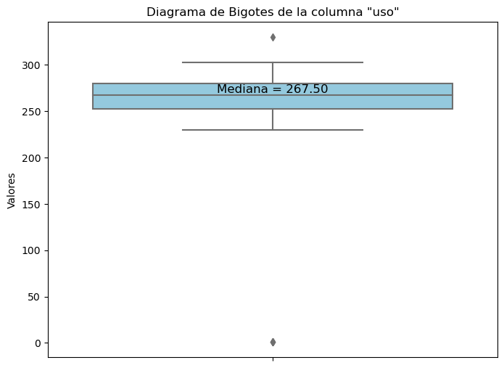
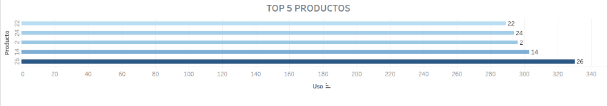
HALLAZGOS
Distribución no simétria. Empleo de la MEDIANA = 267,5 para fijar el precio unitario por uso lo que permite calcular los ingresos por productos.
Top 5 productos más contratados en términos de uso→ Más contratos > Mayor demanda.

Slide 6
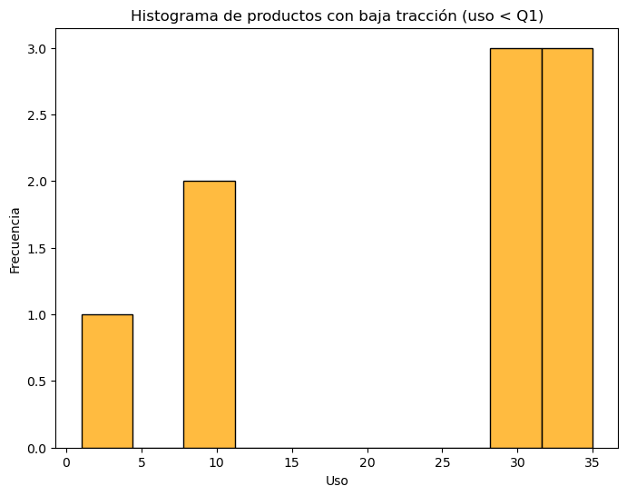
HALLAZGOS
Numero Productos con baja demanda : 9 (umbral bajo = percentil 25)

Slide 7
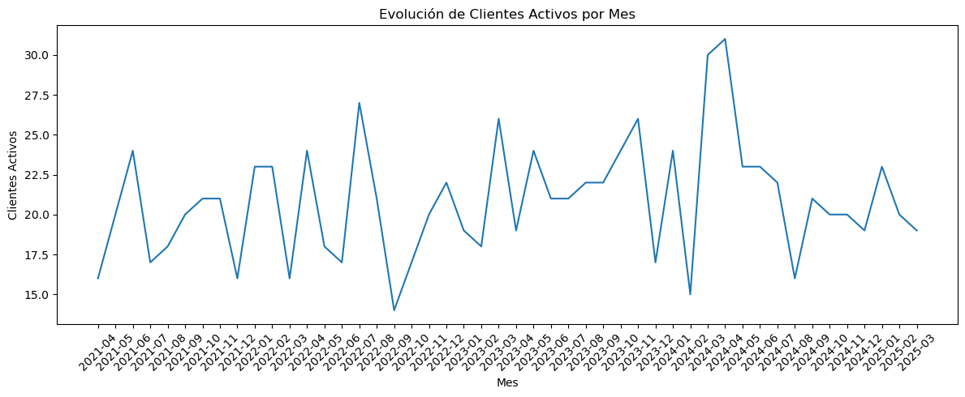
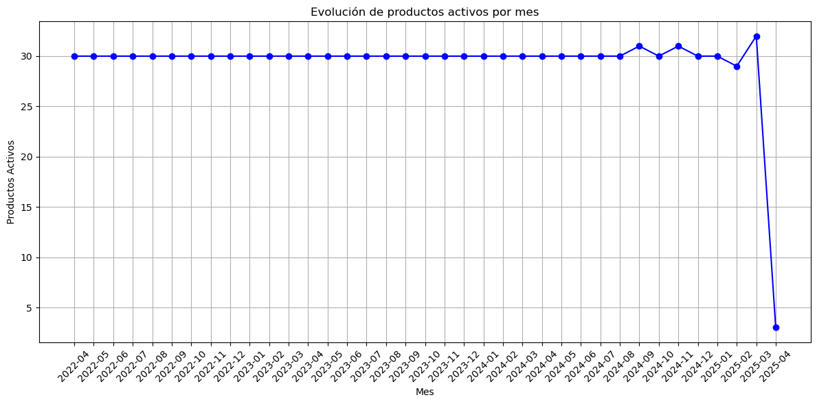
HALLAZGOS
Evolucion temporal de los productos avtivos por mes y de los clientes activos por mes

Slide 8
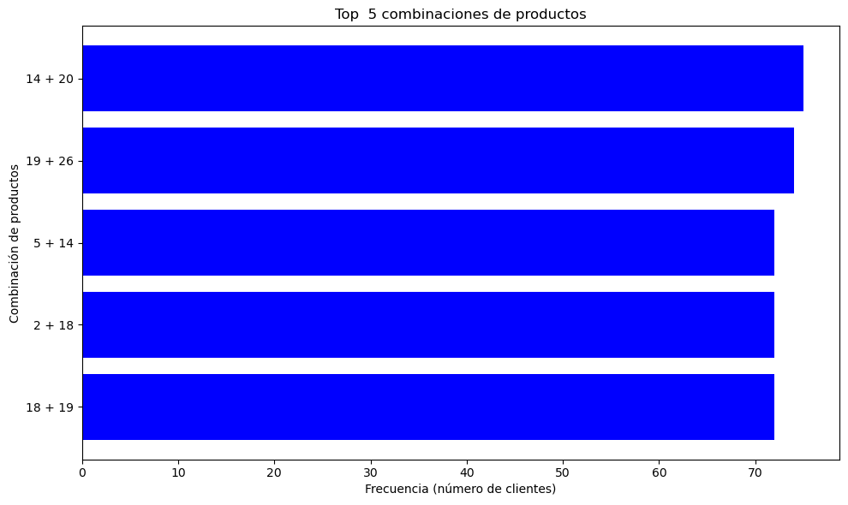
HALLAZGOS
Combinaciones frecuentes de productos contratación

Slide 9
IMPLICACIONES ESTRATÉGICAS
Simplificar catálogo eliminando productos con poca demanda.
Reforzar los productos más contratados y rentables.
Analizar combinaciones para diseñar paquetes atractivos.
Ajustar campañas de marketing a la estacionalidad detectada.

Slide 10
CONCLUSIONES
El análisis permite identificar los productos que sostienen el negocio así como los 9 productos con baja aceptación. Se recomienda optimizar el catálogo de productos para mejorar la experiencia y poder reducir costes.
La evolución temporal en la elección de los productos por parte del clientes sugiere que la demanda depende de factores externos como las campañas estacionales por lo que es interesante realizar campañas más focalizadas.
Detectamos las principales combinaciones de productos para establecer recomendaciones automáticas al consumidor a través de la web, crear paquetes comerciales o aplicar descuentos al adquirir los 2 productos de forma conjuntos.

